Slide 1




INSTITUCIÓN EDUCATIVA MUNICIPAL LICEO SUR ANDINO
EXPERIENCIA SIGNIFICATIVA: REVISTA CULTURAL Y LITERARIA ANALOGÍAS
https://web.facebook.com/profile.php?id=61576709455536
Analogias LSA
Analogías Revista
analogias25

Slide 2
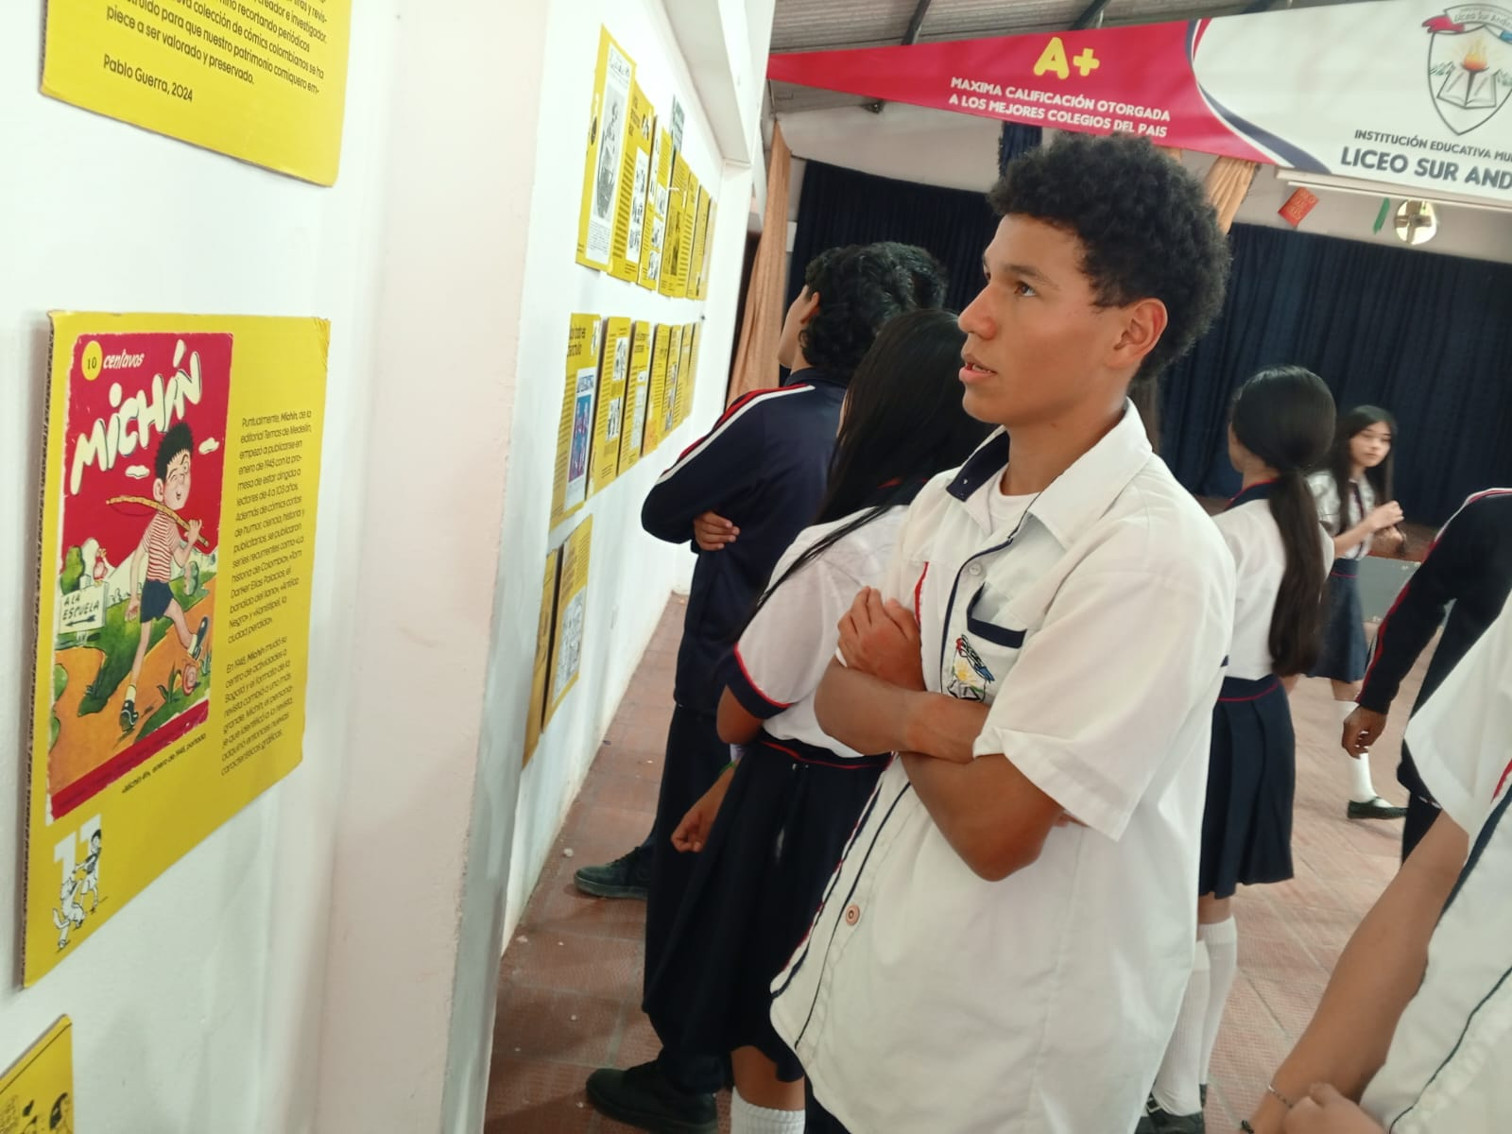
Fundamentación
Analogías promueve la participación activa de los estudiantes, fomentando su creatividad y expresión literaria. Al utilizar textos producidos en las clases de Lengua Castellana, inglés, Artística y Matemáticas, entre otras, se vincula directamente con la fundamentación pedagógica del PEI, que promueve un aprendizaje holístico e innovador. Además, el enfoque del proyecto en la comunicación escrita y visual complementa la visión integral que propone dicho documento para los estudiantes, fortaleciendo tanto su competencia comunicativa como su capacidad crítica y creativa.
Ejemplo: Cada texto publicado es el resultado de un ejercicio pedagógico acompañado por el docente, lo que conecta la experiencia con los principios, valores y misión institucional.

Slide 3

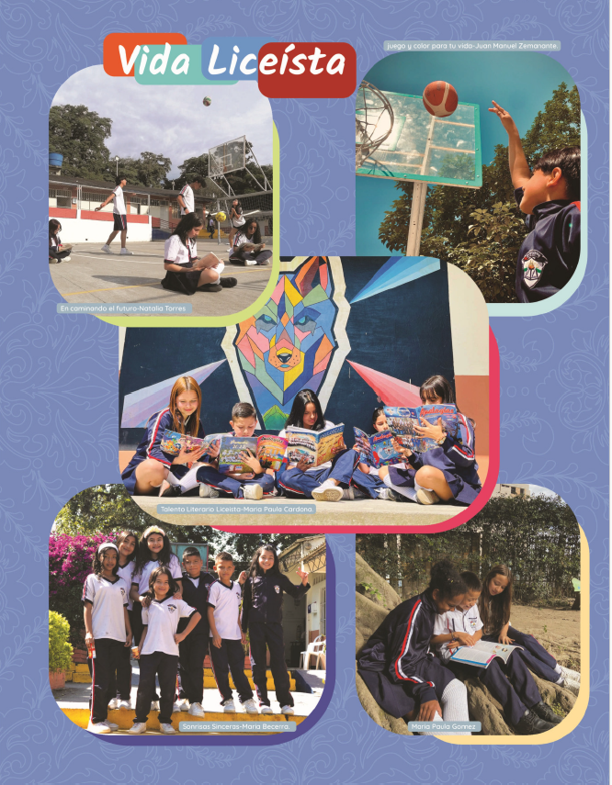
Pertinencia
La revista responde de manera eficaz a las necesidades contextuales de la comunidad educativa, ya que permite que los estudiantes expresen sus realidades culturales, sociales y educativas a través de la escritura y el arte. En este sentido, el proyecto refleja las preocupaciones y problemas del entorno educativo, alineándose con el objetivo del PEI de atender las realidades locales y fortalecer el sentido de pertenencia e identidad cultural de los estudiantes. El hecho de que la revista tenga un código ISBN y sea distribuida a nivel nacional, permite también conectar a la institución con otros contextos educativos, generando un intercambio cultural y educativo.
Ejemplo: Al incluir producciones originales, la revista documenta y visibiliza problemáticas locales y percepciones juveniles, alineadas con la apuesta del PEI por atender el contexto social y cultural.

Slide 4
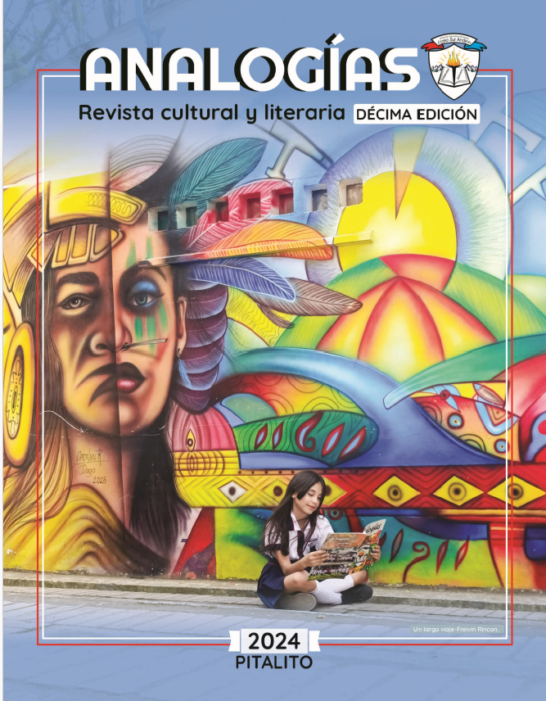

Consistencia
El proceso de recopilación, edición y publicación sigue una estructura organizada y coherente, en la que la creatividad de los estudiantes se canaliza hacia un resultado tangible: la publicación de una revista literaria. Este enfoque sigue la metodología del PEI, que aboga por la flexibilidad pedagógica y el aprendizaje significativo. Existe coherencia entre la fundamentación (expresión cultural y literaria), la metodología (convocatoria, comité editorial, retroalimentación), y los resultados (publicación anual con ISBN).
Ejemplo: El proceso editorial asegura que lo trabajado en clase se traduzca en un producto cultural de calidad, en consonancia con la coherencia pedagógica que promueve el PEI.

Slide 5
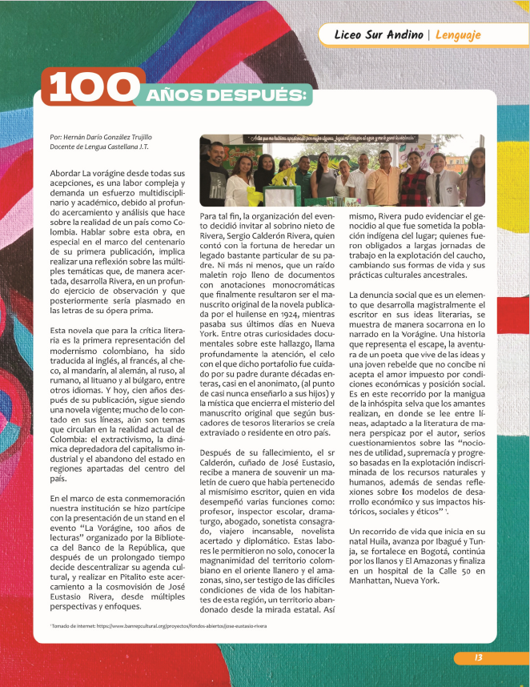

Madurez
El proyecto de la revista se ha desarrollado de manera madura y consolidada a lo largo de los años. Cada edición de la revista es una evaluación crítica del proceso educativo, en la que los estudiantes tienen la oportunidad de mejorar sus producciones literarias y artísticas, en función de la retroalimentación recibida. Este proceso de ajuste y mejora continua es parte de la madurez pedagógica promovida por el PEI, donde se fomenta una evaluación constante para fortalecer los proyectos educativos.
Ejemplo: La evaluación anual de la revista en las clases, como parte del plan lector, garantiza la reflexión crítica y el fortalecimiento en el tiempo, tal como lo promueve el PEI.
Analogias LSA
Analogías Revista
analogias25

Slide 6

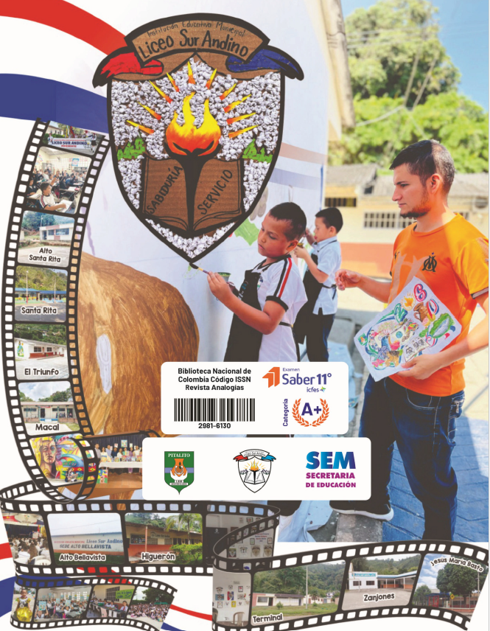
Empoderamiento
Analogías empodera a los estudiantes al involucrarlos activamente en todas las etapas del proceso: desde la creación de textos hasta la publicación y promoción. Este enfoque de participación activa es un reflejo del compromiso del PEI con la inclusión y equidad. Los estudiantes tienen la oportunidad de expresar sus pensamientos, sentimientos y opiniones a través de la escritura y el arte, lo que les permite fortalecer su autonomía y confianza. Además, el proyecto involucra a docentes, padres y egresados, promoviendo una comunidad educativa participativa.
Ejemplo: Los concursos de fotografía para la portada y la participación del servicio social permiten a los estudiantes sentirse protagonistas del proyecto, en sintonía con la visión participativa del PEI.

Slide 7
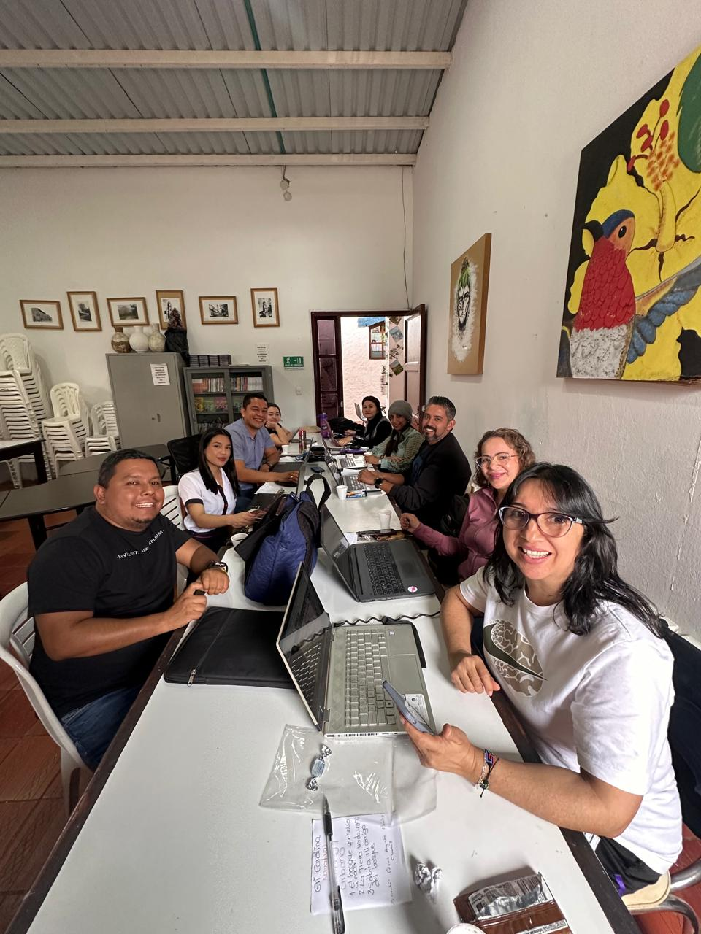


Evaluación y Seguimiento
Nuestro proyecto cuenta con un sistema de evaluación continua. Tras cada edición, se realiza un proceso de retroalimentación y reflexión tanto por parte de los docentes como de los estudiantes, permitiendo que el proyecto evolucione con cada ciclo académico. Este proceso de seguimiento y análisis de los resultados está alineado con el enfoque de evaluación formativa del PEI, que prioriza la retroalimentación constante y la mejora continua de los procesos pedagógicos.
Ejemplo: Analogías se revisa como material académico dentro de las clases, lo que permite medir su impacto pedagógico y ajustarlo.

Slide 8
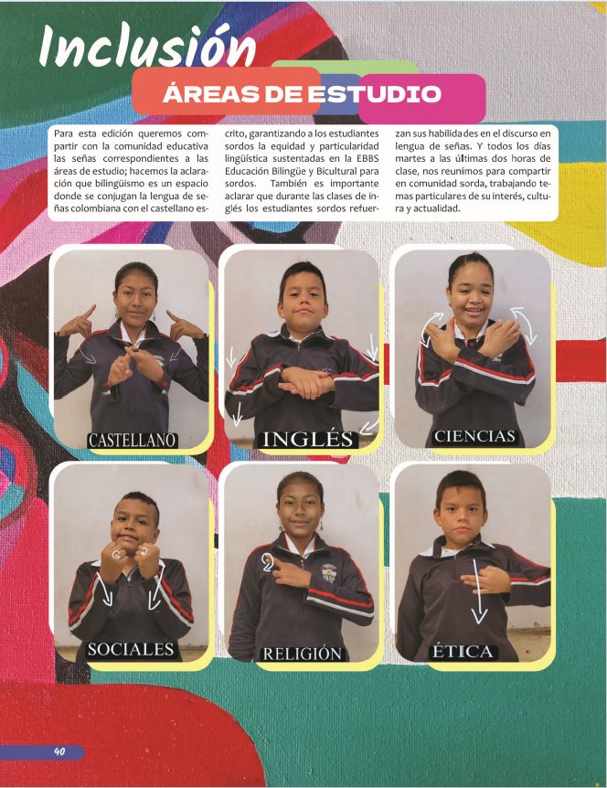

Resultados
Los resultados del proyecto de la revista se evalúan tanto a corto como a largo plazo. A corto plazo, se obtiene una publicación anual, lo que permite evaluar la calidad literaria y artística de los estudiantes. A largo plazo, la revista contribuye al fortalecimiento de la competencia comunicativa de los estudiantes y al sentido de pertenencia a la comunidad educativa. Esta visión de largo plazo refleja el enfoque en la formación integral y cívica de los estudiantes.
Ejemplo: Cada edición es evidencia del impacto en la formación integral de los estudiantes, contribuyendo a los fines de la educación del PEI.

Slide 9

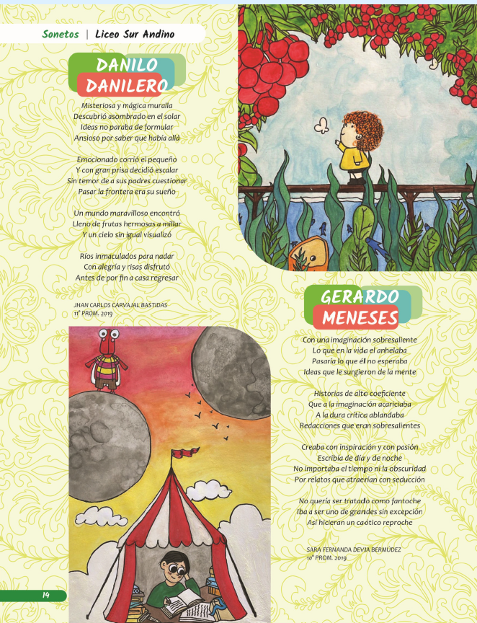

Transferencia
Analogías facilita la transferencia de conocimiento al compartir experiencias educativas con otros establecimientos a través de la distribución a nivel nacional. Además, la metodología utilizada para su creación y publicación puede ser replicada por otras instituciones educativas, lo que contribuye a la difusión de buenas prácticas pedagógicas en el ámbito escolar
Ejemplo: Otras instituciones pueden replicar el modelo metodológico de la revista, lo que se ajusta a la idea de sistematizar y transferir experiencias pedagógicas del PEI.

Slide 10
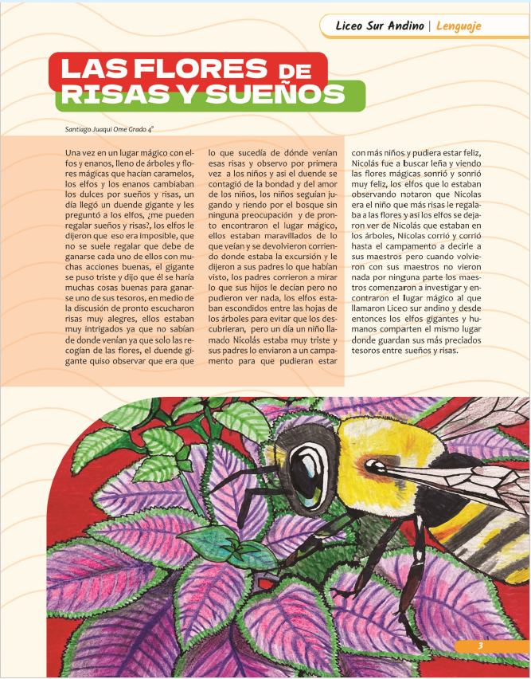

Sostenibilidad
La sostenibilidad del proyecto de la revista está garantizada por su integración con el plan lector institucional, que asegura que los contenidos de la revista sean evaluados y utilizados en las clases. Este enfoque de retroalimentación continua permite que Analogías permanezca en el tiempo, al igual que la sostenibilidad institucional, donde las iniciativas educativas deben perdurar y fortalecerse con la participación activa de todos los miembros de la comunidad.
Ejemplo: La revista no es un proyecto aislado, sino que está integrado a la planeación académica de cada año lectivo, garantizando su continuidad como lo propone el PEI.

Slide 11
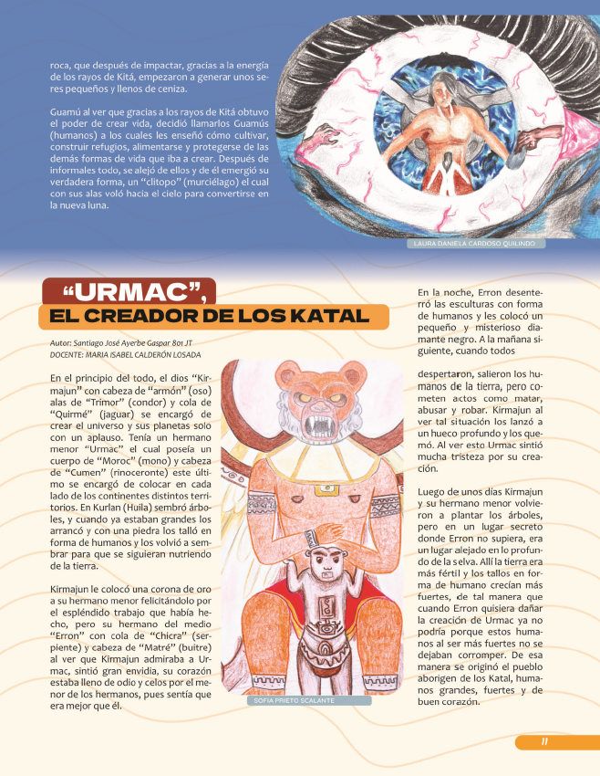

Innovación
Analogías fomenta la innovación pedagógica al integrar la creatividad literaria y artística de los estudiantes en un producto tangible. Esta innovación se ve reflejada en la metodología activa de creación de textos y en el uso de nuevas tecnologías para la edición y distribución de la revista. Además, la posibilidad de publicar la revista con un código ISBN y distribuirla nacionalmente introduce un enfoque innovador de difusión cultural en el ámbito educativo, en línea con el enfoque innovador del PEI.
Ejemplo: La inclusión de estudiantes en procesos de diseño gráfico, ilustración y uso de redes sociales para la difusión muestra cómo la revista se convierte en un espacio de innovación pedagógica.
Analogias LSA
Analogías Revista
analogias25

